Slide 1
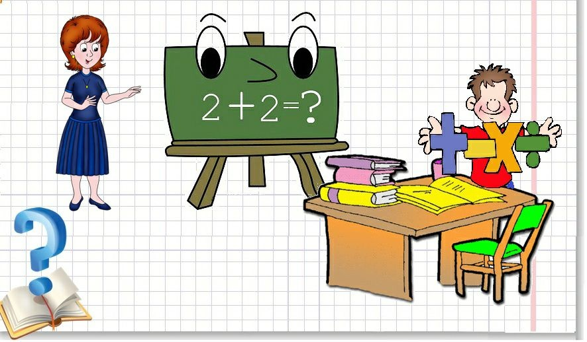
MATEMATIKA
5- sinf
MAVZU: IKKI JISM HARAKATIGA DOIR MASALALAR

Slide 2
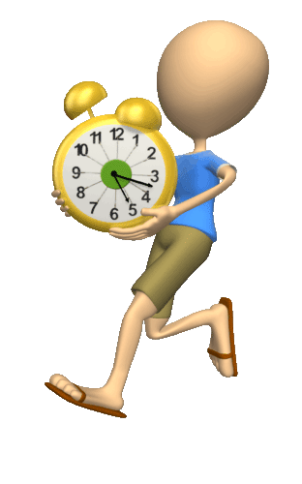
MUSTAHKAMLASH
S- bosib o‘tilgan yo‘l (m, cm, km)
v-harakat tezligi (m/s, km/soat)
t-harakat vaqti (sekund, minut, soat, sutka)
S=v·t (tezlikni harakatlanish vaqtiga ko‘paytirish)
v=S:t (bosib o‘tilgan masofani vaqtga bo‘lish)
t=S: v (bosib o‘tilgan masofani tezlikka bo‘lish)

Slide 3
471-masala
Bir punktdan bir vaqtda qarama - qarshi yo‘nalishda ikki velosipedchi yo‘lga chiqdi. 3 soatdan so‘ng ular orasidagi masofa 99 km ni tashkil qildi. Velosipedchilardan birining tezligi 15 km/h ga teng. Ikkinchi velosipedchining tezligini toping.
Berilgan:
t=3 soat
v1=15 km/soat
S=S1 + S2=99 km
v2=?
Yechish:
S2=v1 · t=15 km/soat ·3 soat =45 km
S1=S - S2=99 km – 45 km/soat=54 km
S1=v2 · t
v2=S1 : t=54:3=18 km/soat
Javob: Ikkinchi velosipedchining tezligi 18 km/soat

Slide 4
J
472-masala
Bir bazadan bir vaqtda qarama - qarshi yo‘nalishda ikki chang‘ichi yo‘lga chiqdi. Birining tezligi 11 km/h, ikkinchisiniki 12 km/h ga teng. Necha soatdan so‘ng ular orasidagi masofa 46 km ni tashkil qiladi?
Berilgan:
Yechish:
S1=v1 · t=11 · t
S2=12 · t
11 · t +12 · t=46
(11+12) · t =46
23 · t=46
t=46:23
t=2
v1=11 km/soat
v2=12 km/soat
S=S1 +S2=46 km
t=?
Javob: t= 2 soat

Slide 5
476-masala
Qishloqdan bir vaqtda qarama - qarshi yo‘nalishda ikki traktor yo‘lga chiqdi. Birining tezligi 34 km/h, ikkinchisiniki 32 km/h ga teng. Necha soatdan so‘ng ular orasidagi masofa 132 km ni tashkil qiladi?
Berilgan:
v1=34 km/h
v2=32 km/h
S=S1+S2=132 km
t=?
Yechish:
S1=v1 · t=34 · t
S2=v2 · t=32 · t
34t+32t=132
(34+32) ·t=132
t=132:66
t=2 soat
v1
v2
Javob: t= 2 soat

Slide 6
477-masala
Qirg‘oqdan bir vaqtda qarama - qarshi yo‘nalishda ikkita kater chiqdi. Birinchi katerning tezligi 30 km/h, ikkinchisiniki esa 40 km/h ga teng. Ular orasidagi masofa qancha vaqtdan keyin 210 km ga teng bo‘ladi?
Berilgan:
v1=30 km/h
v2=40 km/h
S=210 km
t=?
Yechish:
S1=v1 ·t=30 · t
S2=v2 · t=40· t
30t+40t=210 km
70t=210 km
t= 210 : 70
t=3 soat
30
=+=
40
210
:
70
Javob: t= 3 soat
3

Slide 7
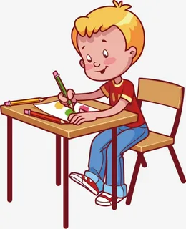
Mustaqil bajarish uchun topshiriqlar:
Darslikning 107-betdagi
473-,474,- 475-masalalarni yechish.

